Slide 1
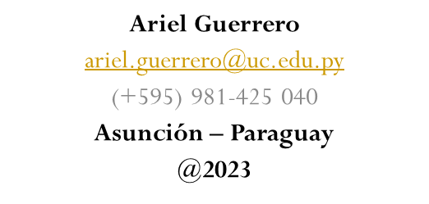
Programa Internet de las cosas (IoT)
Attribution-NonCommercial-ShareAlike 4.0 International (CC BY-NC-SA 4.0)
Docentes
Fundamentación
Programa de estudio
Bibliografía

Slide 2
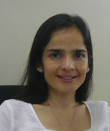
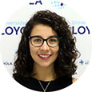



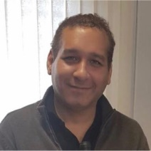
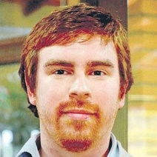
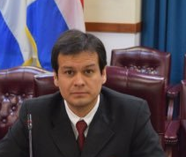
Cuadro de Docentes
Cynthia Villalba
Gabriela Cáceres
gabriela-cáceres-95429a109
Ariel Guerrero
Fabio López Pires
Rodrigo Argüello
arielguerrero
flopezpires
rodrigoarguelloayala

Slide 3
Fundamentación
Internet de las Cosas supone un cambio intensivo en cuanto a interconectividad que da un paso fundamental en la digitalización en numerosos sectores. Este cambio ofrece nuevas oportunidades de acceso a datos, servicios específicos en diferentes verticales del mercado actual.
Esta mega tendencia tecnológica, ha irrumpido con el sector industrial con el nombre de “Cuarta revolución industrial”,
modificando la forma de trabajar de muchos procesos y sus profesionales.
La industria está incorporando proyectos inteligentes, y el aprovechamiento de sus múltiples ventajas en los procesos productivos.

Slide 4
Módulo 01: Internet de las cosas
1.Sistemas ciber físicos (CPS) en la visión de la industria 4.0
2. Internet de las cosas y sistemas Ciber físicos
3. Plataformas de IoT y sus arquitecturas
4. Seguridad en las plataformas de IoT e IIoT
5. Digital Twins
6. Weareables at work

Slide 5
Módulo 02: La Internet industrial y la industria 4.0
1. Relación hombre máquina, revoluciones industriales, mecanización, electricidad, automatización y la transformación digital
2. Tecnologías: TI Backoffice automation ERP/CMMS/BI,
comunicaciones, M2M y Bigdata
3. Requerimientos de plataformas industriales y referentes actuales
4. TI vs TO: casos y recomendaciones
5. Implementación e impacto en la operación: Capacidades digitales, plan estratégico y operacional, roadmap

Slide 6
Módulo 03: Big Data y Analytics
1. Big Data: características, valor, desarrollo y desafios
2. Tecnologías: Datacenters, Cloud computing, edge computing, fog computing y su relación con IoT
3. Generación y adquisición: estructura de datos, sensado, transporte y pre-procesamiento.
4. Almacenamiento de datos masivos, almacenamiento de datos distribuidos, bases de datos para big data y almacenamiento en la nube.
5. Técnicas de procesamiento: limitaciones de técnicas tradicionales,
tiempo real versus offline, aprendizaje de máquina, procesamiento en
la nube y herramientas computacionales
6. Ejemplos de sistemas IoT- Big Data

Slide 7
Módulo 04: Seguridad y privacidad en IoT
1. Amenazas y Ataques
2. Preservación de la privacidad
3. Confianza y autenticación
4, Seguridad de datos IoT
5. Concienciación Social

Slide 8
Módulo 05: Desafíos para la Industria 4.0. Casos de Estudio
Estudiar casos reales de aplicación de sistemas basados en la internet
de las cosas y su variante IoT:
1. Agricultura y Ganadería
2. Salud
3. Energía
4. Retail

Slide 9
Módulo 06: Proyecto final
Desarrollo de un proyecto de IoT utilizando Python y Azure
Diseño, implementación y prueba de una solución IoT
Presentación y documentación del proyecto

Slide 10
Módulo 06: Proyecto final
Desarrollo de un proyecto de IoT utilizando Python y Azure
Diseño, implementación y prueba de una solución IoT
Presentación y documentación del proyecto

Slide 11
Condiciones para acceder al certificado
Certificado de Aprobación (Cuestionarios y Trabajo final)
Certificado de Participación (Asistencia >= 70%)
Departamento de Formación Continua y la Dirección correspondiente.

Slide 12
Carga horaria
80 horas de clase (incluye acompañamiento)
10 Horas de proyecto final
Clases síncronas: Miércoles
Horario de clases: 18:40 a 22:00

Slide 13
Bibliografía
Gilchrist, A. (2016). Industry 4.0: the industrial internet of things. Apress.
Cirani, S., Ferrari, G., Picone, M., & Veltri, L. (2018). Internet of things: architectures, protocols and standards. John Wiley & Sons.
Anand, T. (2019). Build your own IoT platform: develop a fully flexible and scalable internet of things platform in 24 hours, Ed.
Dow, C. (2018). Internet of things programming projects: build modern IoT solutions with the Raspberry Pi 3 and Python. Packt Publishing Ltd.
Hu, F. (2016). Security and privacy in Internet of things (IoTs): Models, Algorithms, and Implementations. CRC Press.
Gupta, A. (2019). The IoT Hacker's Handbook. Berkeley, CA: Apress.

Slide 14
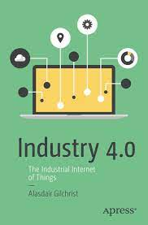
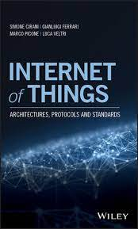
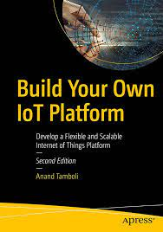
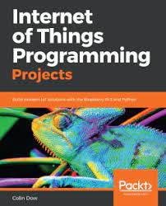
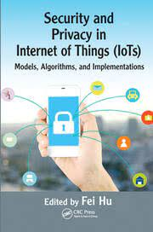
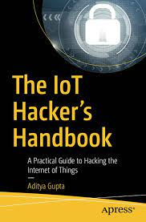
Bibliografía

Slide 15
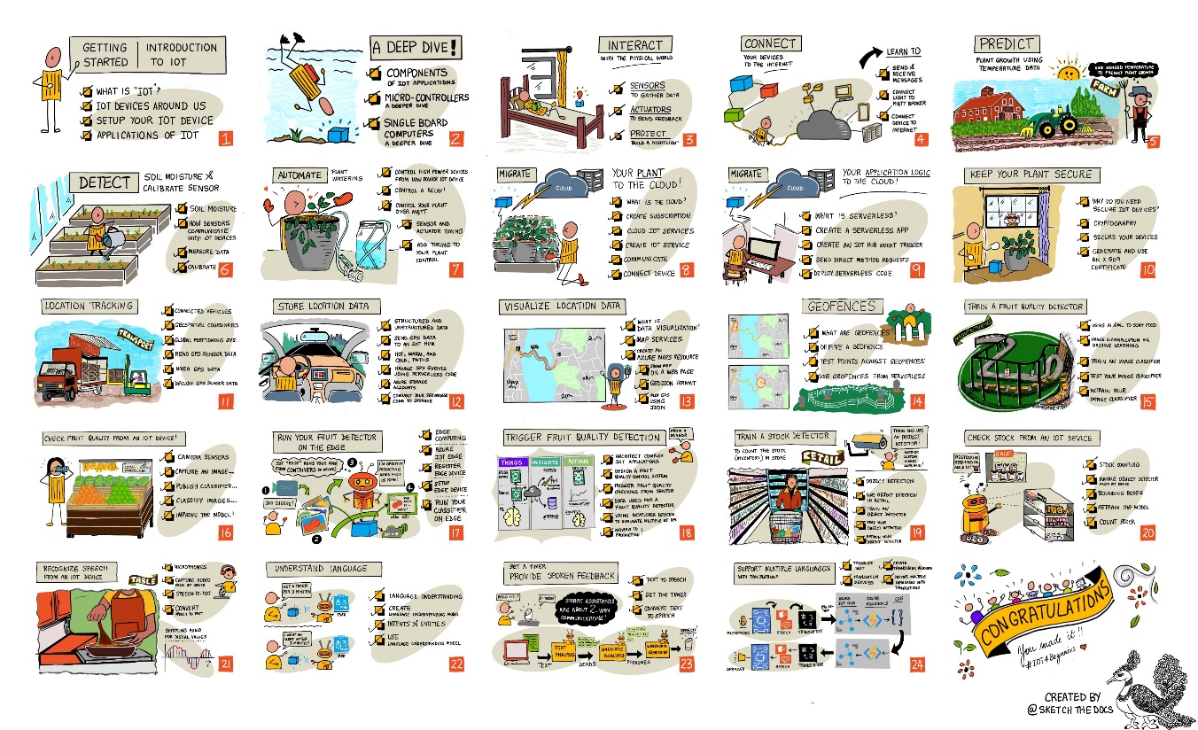
Webgrafía
IoT for Begginers
24 Lecciones, enfoque de enseñanza basada en proyectos
Preguntas
Instrucciones
Asignaciones
Casos de estudio en áreas populares de la industria
IoT Fundamentals

Slide 16

Webgrafía
IoT for Begginers

Slide 17
Webgrafía
IoT for Begginers
Conceptos básicos de IoT
# | Concepto Enseñado | Objetivos de aprendizaje
01. | Introducción a IoT | Aprenda los principios básicos de IoT y los componentes básicos de las soluciones de IoT, como sensores y servicios en la nube, mientras configura su primer dispositivo de IoT.
02. | Una inmersión más profunda en IoT | Obtenga más información sobre los componentes de un sistema IoT, así como microcontroladores y computadoras de placa única
03. | Interactuar con el mundo físico con sensores y actuadores. | Aprenda sobre sensores para recopilar datos del mundo físico y actuadores para enviar comentarios, mientras construye una luz nocturna.
04. | Conecta tu dispositivo a Internet | Obtenga información sobre cómo conectar un dispositivo IoT a Internet para enviar y recibir mensajes conectando su luz nocturna a un corredor MQTT

Slide 18
Webgrafía
IoT for Begginers
Caso de Estudio 1: Aplicación en la agricultura
# | Concepto Enseñado | Objetivos de aprendizaje
05. | Predecir el crecimiento de las plantas | Aprenda a detectar la humedad del suelo y a calibrar un sensor de humedad del suelo
06. | Detectar la humedad del suelo | Aprenda cómo automatizar y cronometrar el riego usando un relé y MQTT
07. | Riego automático de plantas | Aprenda sobre sensores para recopilar datos del mundo físico y actuadores para enviar comentarios, mientras construye una luz nocturna.
08. | Migra tu planta a la nube | Obtenga información sobre los servicios de IoT en la nube y alojados en la nube y cómo conectar su planta a uno de estos en lugar de un corredor MQTT público
09. | Migre la lógica de su aplicación a la nube | Aprenda cómo puede escribir la lógica de la aplicación en la nube que responde a los mensajes de IoT
10. | Mantenga su planta segura | Aprenda sobre seguridad con IoT y cómo mantener su planta segura con claves y certificados

Slide 19
Webgrafía
IoT for Begginers
Caso de Estudio 2: Aplicación en transporte
# | Concepto Enseñado | Objetivos de aprendizaje
11. | Seguimiento de ubicación | Más información sobre el seguimiento de ubicación GPS para dispositivos IoT
12. | Almacenar datos de ubicación | Obtenga información sobre las geocercas y cómo se pueden usar para alertar cuando los vehículos en la cadena de suministro están cerca de su destino.
13. | Visualizar datos de ubicación | Aprenda a visualizar datos de ubicación en un mapa y cómo los mapas representan el mundo real en 3D en 2 dimensiones
14. | Geocercas | Obtenga información sobre los servicios de IoT en la nube y alojados en la nube y cómo conectar su planta a uno de estos en lugar de un corredor MQTT público

Slide 20
Webgrafía
IoT for Begginers
Caso de Estudio 3: Aplicación en la industria de manufactura
# | Concepto Enseñado | Objetivos de aprendizaje
15. | Entrenar un detector de calidad de fruta | Más información sobre el seguimiento de ubicación GPS para dispositivos IoT
16. | Verifique la calidad de la fruta desde un dispositivo IoT | Aprenda a usar su detector de calidad de frutas desde un dispositivo IoT
17. | Ejecute su detector de frutas en el borde | Aprenda a ejecutar su detector de frutas en un dispositivo IoT en el perímetro
18. | Activar la detección de la calidad de la fruta desde un sensor | Más información sobre cómo activar la detección de la calidad de la fruta desde un sensor

Slide 21
Webgrafía
IoT for Begginers
Caso de Estudio 4: Aplicación en el comercio (Minorista)
# | Concepto Enseñado | Objetivos de aprendizaje
19. | Entrenar a un detector de acciones | Aprenda a usar la detección de objetos para entrenar un detector de existencias para contar las existencias en una tienda
20. | Consultar stock desde un dispositivo IoT | Aprenda a verificar el stock desde un dispositivo IoT usando un modelo de detección de objetos

Slide 22
Webgrafía
IoT for Begginers
Caso de Estudio 5: Aplicación en electrónica de consumo
# | Concepto Enseñado | Objetivos de aprendizaje
21. | Reconocer el habla con un dispositivo IoT | Aprenda a reconocer el habla de un dispositivo IoT para crear un temporizador inteligente
22. | Entender el idioma | Aprenda a configurar un temporizador en un dispositivo IoT y proporcione comentarios de voz sobre cuándo se configura el temporizador y cuándo finaliza
23. | Establezca un temporizador y proporcione comentarios de voz | Aprenda a ejecutar su detector de frutas en un dispositivo IoT en el perímetro
24. | Admite varios idiomas | Aprenda a admitir varios idiomas, tanto cuando se habla como para las respuestas de su temporizador inteligente

Slide 23
Plataforma de Enseña a distancia
URL de Educa Grado: https://ead.pol.una.py/politecnica/my/
Los cursos se encuentran dentro de la categoría Postgrado - Diplomados MITIC - FPUNA
Enlace a la categoría: https://ead.pol.una.py/politecnica/course/index.php?categoryid=127
Detalles de los cursos:
Nombre del curso: IoT - Internet de las Cosas
Nombre corto del curso: IoT
Dirección URL del curso: https://ead.pol.una.py/politecnica/course/view.php?id=7184

Slide 24
Créditos
Ariel Guerrero
ariel.guerrero@uc.edu.py
(+595) 981-425 040
Asunción – Paraguay
@2023
Attribution-NonCommercial-ShareAlike 4.0 International (CC BY-NC-SA 4.0)
https://github.com/microsoft/IoT-For-Beginners
https://github.com/aegiloru/dIOT_2023
https://ead.pol.una.py/politecnica/course/view.php?id=7184
https://www.netacad.com/courses/iot/iot-fundamentals

